Slide 1
人工知能概論
第5回 多段決定（1）
動的計画法

Slide 2
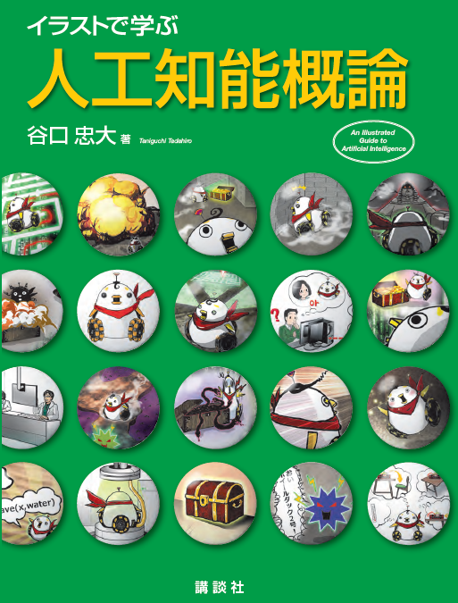

Information
このスライドは「イラストで学ぶ人工知能概論」を講義で活用したり，勉強会で利用したりするために提供されているスライドです．

Slide 3
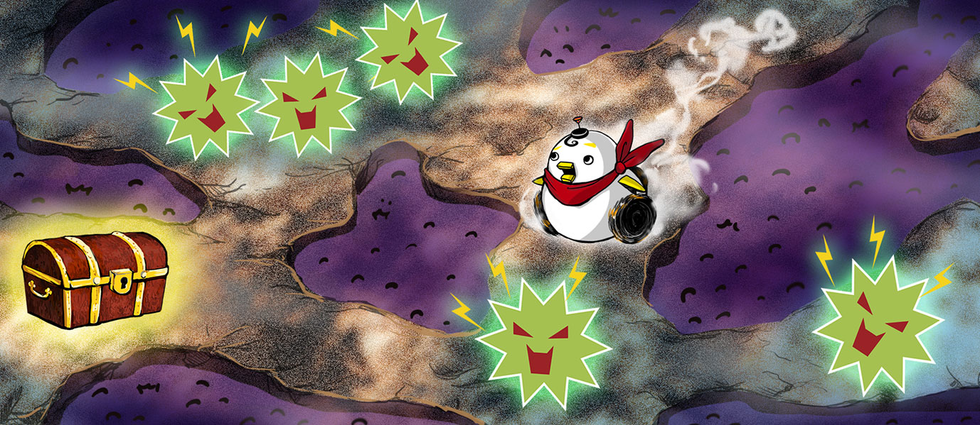
STORY 多段決定（1）
常に状態や状態間のコストが変わらず，ゴールが一つであればA*アルゴリズムでゴールに向かうことができる．しかし，実際にホイールダック２号がとるべき行動は脇目もふらずにゴールに向かうことだろうか．
ある時刻に現れるアイテムを途中で確保しないといけないし，ある時刻で通りかかる敵を避けないといけないかもしれない．また，ゴールもいくつか存在しえるだろうし，その中でも最も「お得な」ゴールにたどり着くべきだろう．しかし，だからといってすべての行動パターンを試していたのではとてもやっていられない．さてどうすべきか．

Slide 4
仮定 多段決定（1）
ホイールダック２号は迷路の完全な地図を持っているものとする．
ホイールダック２号は迷路の中で自分がどこにいるか認識できるものとする．
ホイールダック２号は連続的な迷路の空間から適切な離散状態空間を構成できるものとする．
ホイールダック２号は各時刻で各状態間の移動にかかるコストや利得を知っているものとする．
ホイールダック２号は物理的につながっている場所・状態には意図すれば確定的に移動することができるものとする．

Slide 5
Contents
5.1 多段決定問題
5.2 動的計画法
5.3 ホイールダック２号「宝箱を拾ってゴール」
5.4 例：編集距離の計算

Slide 6
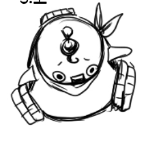

5.1.1 はじめに
時間軸のある意思決定問題を考える．ある時点t で選択した行動が次の時点t+1 の状態を決め，時点t +1 での行動が時点t +2 での状態を決める．
その上で，各時点での行動選択にもとづいて利得，もしくは費用が発生する．このようなときに時刻T までにかかる費用の和を最小化，もしくは，得られる利得の和の最大化を行う計画問題を多段決定問題という．

Slide 7

5.1.2 グラフを時間方向に展開する
ホイールダック２号の行動を、時点tにおける状態から次の時点t+1における状態への移動としてとらえる
状態空間表現
t=1
t=2
Start
グラフ化
（状態空間）
時間方向
に展開

Slide 8
5.1.2 多段決定問題のグラフ表現
t=0
t=1
t=2
t=T
行動
Start
Goal
状態
時刻t

Slide 9


最大累積利得を与える行動系列を求める
あらゆる経路を列挙的に探索する
t=1
t=2
t=T
行動
Start
Goal
どうしよう！？
O: オーダー
計算量を表す記法
各時刻でN個の状態
行動系列はN個の選択をT回繰り返す！

Slide 10
Contents
5.1 多段決定問題
5.2 動的計画法
5.3 ホイールダック２号「宝箱を拾ってゴール」
5.4 例：編集距離の計算

Slide 11



5.2.1 経路と計算量
この経路の評価関数をJ とすると．これを最大化することが経路探索の目的となる．
動的計画法は多段決定問題において，各評価値が状態の対ごとの二変数関数の和で書けることを利用してこれを効率化するアルゴリズムである．
s_{t} : 時刻tの状態
状態の並び: 行動経路
計算量爆発！
h : 評価値、2つの状態(状態遷移)を引数とする関数

Slide 12
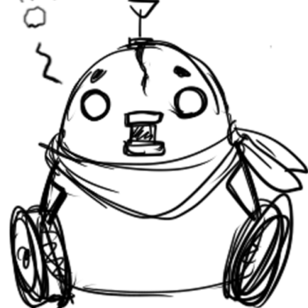
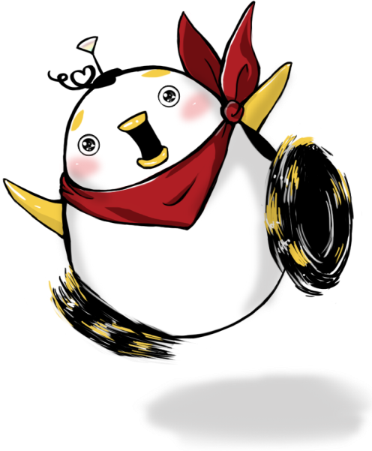
指数オーダー⇒2次オーダー
のインパクト
N=100状態，T=３４ステップの場合
  O(N^{T})
    1「無量大数」回
    ⇒現実的には終わらない．
  O(N²T)
    34万回
    ⇒数GHz=数十億Hz の
    CPUならあっという間

Slide 13
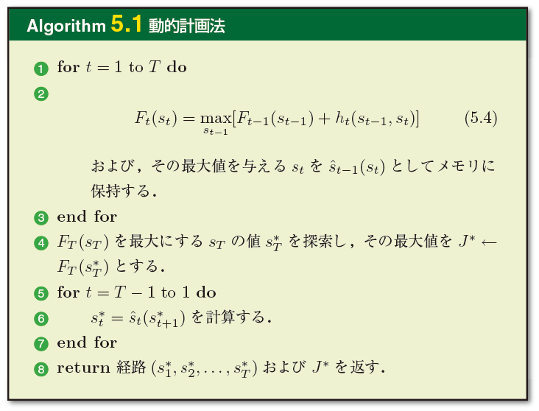
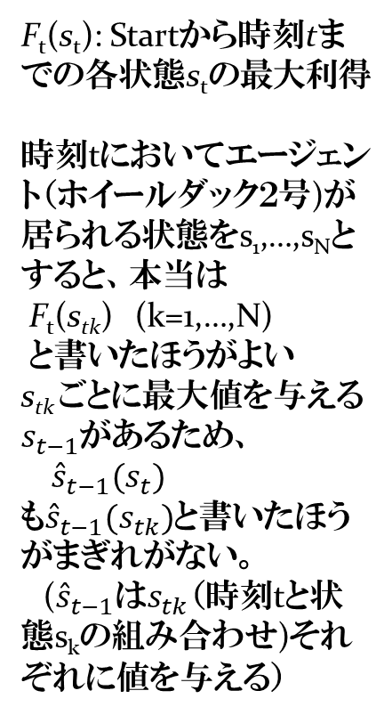
5.2.2 動的計画法のアルゴリズム
F_{t}(s_{t}): Startから時刻tまでの各状態s_{t}の最大利得
時刻tにおいてエージェント（ホイールダック２号)が居られる状態をs₁,…,s_{N}とすると、本当は
F_{t}(s_{tk}) (k=1,…,N)
と書いたほうがよい
s_{tk} ごとに最大値を与える$s_{t−1}$があるため、
${\hat{s}}_{t−1}(s_{t})$
も${\hat{s}}_{t−1}(s_{tk})$と書いたほうがまぎれがない。
(${\hat{s}}_{t−1}はs_{tk}$（時刻tと状態s_{k}の組み合わせ)それぞれに値を与える）
および、その$最大値を与えるs_{t−1}$を${\hat{s}}_{t−1}(s_{t})として$
メモ化

Slide 14
Contents
5.1 多段決定問題
5.2 動的計画法
5.3 ホイールダック２号「宝箱を拾ってゴール」
5.4 例：編集距離の計算

Slide 15
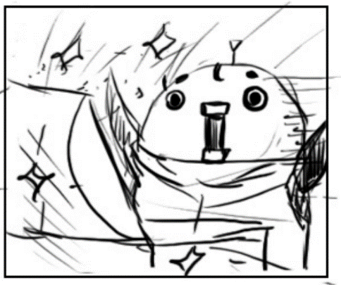
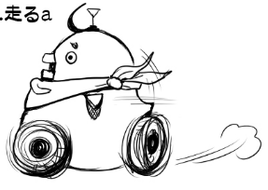
例: 「宝箱を拾ってゴール」
t= 4 までにゴールできなかった場合，ペナルティとして−5 の利得を没収される．宝箱をとることは何度でもでき，この時には3 の利得を得る．また，早くゴールしたほうが利得は高く，ゴールが一時刻遅れるたびにゴール時の利得は減っていく．宝箱の場所にはとどまることはできない．また，一度ゴールすると，ゴールから再度出てくることはできない．

Slide 16
例: 「宝箱を拾ってゴール」
t=1
t=2
t=3
t=4
Goal
0
0
0
0
5
4
Start
3
2
-5
0
0
0
0
3
3
3
3
0
0
0
-5

Slide 17
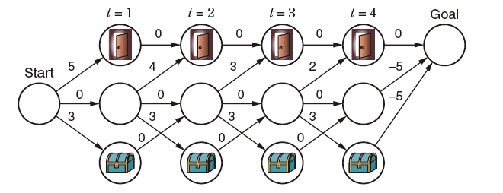
（ポイント） 動的計画法のアルゴリズム
まず，左から順に各状態までの最適パスを計算し，その時の評価値を状態に記述していく．これをメモ化(Memoization) という．これを繰り返していくことで，最終時刻に至った段階で，これを逆順にたどることで最適なパスがひと通りに決まる．
メモ化
逆順に最大をたどる

Slide 18
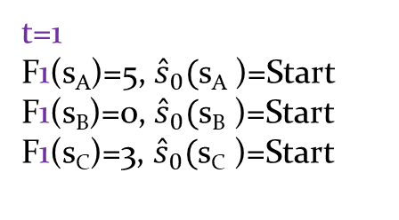
Step 1
t=1
t=2
t=3
t=4
Goal
5
0
0
0
0
S_{A}
5
4
3
2
Start
-5
0
0
0
0
0
0
S_{B}
3
3
3
3
0
0
0
-5
3
S_{C}
t=1
F1(s_{A})=5, ${\hat{s}}_{0}($s_{A} )=Start
F1(s_{B})=0, ${\hat{s}}_{0}($s_{B} )=Start
F1(s_{C})=3, ${\hat{s}}_{0}($s_{C} )=Start

Slide 19
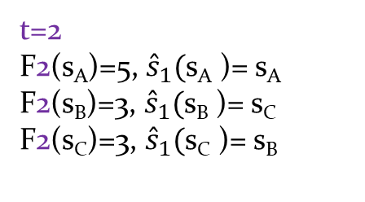
Step 2
t=1
t=2
t=3
t=4
Goal
5
0
5
0
0
0
S_{A}
5
4
Start
3
2
-5
0
0
0
0
0
3
0
S_{B}
3
3
3
3
0
0
0
-5
3
3
S_{C}
t=2
F2(s_{A})=5, ${\hat{s}}_{1}($s_{A} )= s_{A}
F2(s_{B})=3, ${\hat{s}}_{1}($s_{B} )= s_{C}
F2(s_{C})=3, ${\hat{s}}_{1}($s_{C} )= s_{B}

Slide 20

Step 3
t=1
t=2
t=3
t=4
Goal
5
0
5
0
6
0
0
S_{A}
5
4
Start
3
2
-5
0
0
0
0
0
3
3
0
S_{B}
3
3
3
3
0
0
0
-5
3
3
6
S_{C}
t=3
F3(s_{A})=6, ${\hat{s}}_{2}($s_{A} )= s_{B}
F3(s_{B})=3, ${\hat{s}}_{2}($s_{B} )= s_{B}
F3(s_{C})=6, ${\hat{s}}_{2}($s_{C} )= s_{B}

Slide 21
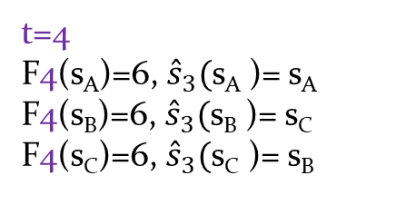
Step 4
t=1
t=2
t=3
t=4
Goal
5
0
5
0
6
0
0
S_{A}
6
5
4
Start
3
2
-5
0
0
0
0
0
3
3
0
6
S_{B}
3
3
3
3
0
0
0
-5
3
3
6
6
S_{C}
t=4
F4(s_{A})=6, ${\hat{s}}_{3}($s_{A} )= s_{A}
F4(s_{B})=6, ${\hat{s}}_{3}($s_{B} )= s_{C}
F4(s_{C})=6, ${\hat{s}}_{3}($s_{C} )= s_{B}

Slide 22
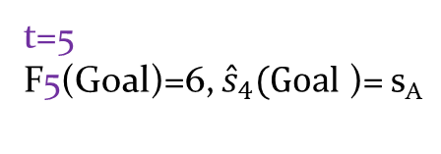
Step 5
t=1
t=2
t=3
t=4
Goal
5
0
5
0
6
0
0
S_{A}
6
6
5
4
Start
3
2
-5
0
0
0
0
0
3
3
0
6
S_{B}
3
3
3
3
0
0
0
-5
3
3
6
6
S_{C}
t=5
F5(Goal)=6, ${\hat{s}}_{4}(Goal$ )= s_{A}

Slide 23
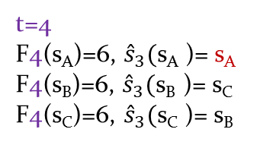

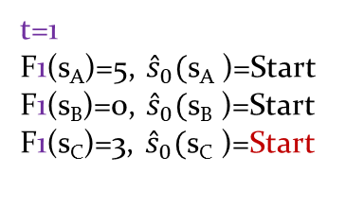
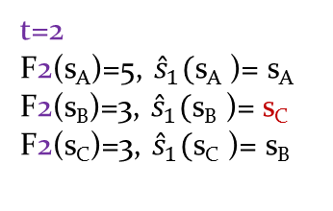

最適経路
t=1
t=2
t=3
t=4
Goal
5
0
5
0
6
0
0
6
6
5
4
Start
3
2
-5
0
0
0
0
0
3
3
0
6
3
3
3
3
0
0
0
-5
3
3
6
6
t=5
F5(Goal)=6, ${\hat{s}}_{4}(Goal$ )= s_{A}
t=1
F1(s_{A})=5, ${\hat{s}}_{0}($s_{A} )=Start
F1(s_{B})=0, ${\hat{s}}_{0}($s_{B} )=Start
F1(s_{C})=3, ${\hat{s}}_{0}($s_{C} )=Start
t=3
F3(s_{A})=6, ${\hat{s}}_{2}($s_{A} )= s_{B}
F3(s_{B})=3, ${\hat{s}}_{2}($s_{B} )= s_{B}
F3(s_{C})=6, ${\hat{s}}_{2}($s_{C} )= s_{B}
t=2
F2(s_{A})=5, ${\hat{s}}_{1}($s_{A} )= s_{A}
F2(s_{B})=3, ${\hat{s}}_{1}($s_{B} )= s_{C}
F2(s_{C})=3, ${\hat{s}}_{1}($s_{C} )= s_{B}
t=4
F4(s_{A})=6, ${\hat{s}}_{3}($s_{A} )= s_{A}
F4(s_{B})=6, ${\hat{s}}_{3}($s_{B} )= s_{C}
F4(s_{C})=6, ${\hat{s}}_{3}($s_{C} )= s_{B}

Slide 24
演習問題5-1
文字bi-gramによる単語生成
t=1
t=2
t=3
t=4
Goal
と
-5
や
2
じ
3
2
よ
う
2
3
Start
2
4
1
な
5
ご
2
1
と
ま
2
か
3
2
7
4
5
-1
0
0
ん
み
の
ど
文字のつながりの利得がリンク上に示してある．最も得点の高くなる経路を見つけよ．

Slide 25
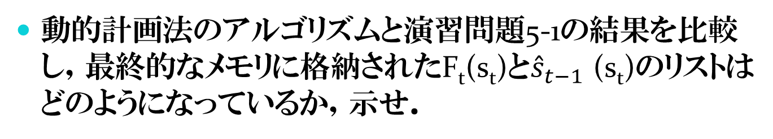
演習問題5-2 アルゴリズムの確認
t=1
t=2
t=3
t=4
Goal
と
-5
や
2
じ
3
2
よ
う
2
3
Start
2
4
1
な
5
ご
2
1
と
ま
2
か
3
2
7
4
5
-1
0
0
ん
み
の
ど
動的計画法のアルゴリズムと演習問題5-1の結果を比較し，最終的なメモリに格納されたF_{t}(s_{t})と${\hat{s}}_{t−1}$ (s_{t})のリストはどのようになっているか，示せ．

Slide 26
Contents
5.1 多段決定問題
5.2 動的計画法
5.3 ホイールダック２号「宝箱を拾ってゴール」
5.4 例：編集距離の計算

Slide 27

5.4.1 編集距離の計算
動的計画法は確定的システムにおける多段階決定の一般的な解法である．
ロボットの移動のみならず，様々な多段階決定問題に帰着されうる問題に対して利用することが出来る．
どれとどれが似てるんだ？
文字列と文字列の
距離を測りたい!!!!
じんこうちのうがいろん？
じんこうちのうがいろん？
しんこのうがいろん？
どうてきけいかくほう？
どてかいかくほう？
編集距離

Slide 28
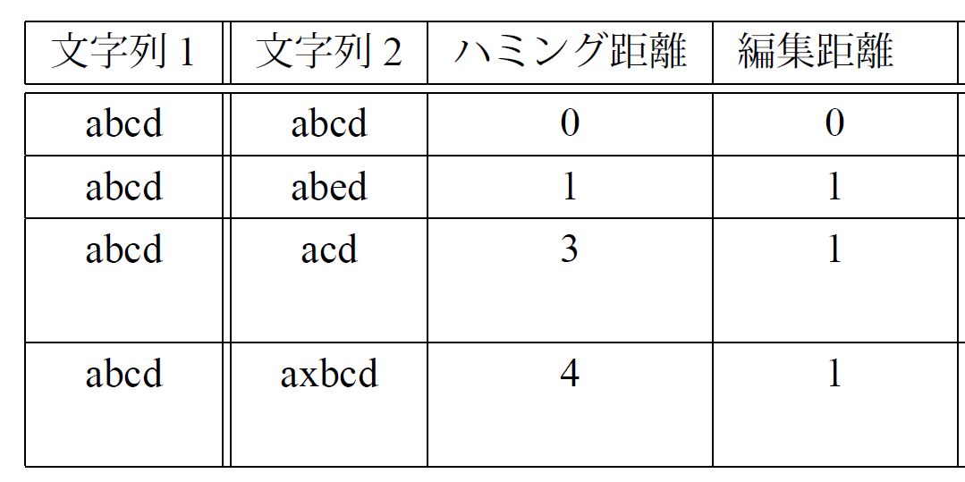
例：編集距離の計算
編集距離(edit distance) は文字列と文字列の尺度
ハミング距離では文字の置き換えには対応できるが，文字の挿入や削除に対応できない．

Slide 29
ストリングマッチング
a
b
c
b
e
a
b
c
b
e
削除
削除
a
c
b
c
b
f
b
c
b
挿入
置換

Slide 30
編集距離を計算するための表
Edited String
 | $ | a | e | b | c
$ | 0 | 1 | 2 | 3 | 4
a | 1
b | 2
c | 3
d | 4 |  |  |  | Goal
Original String

Slide 31
編集距離を計算時の各移動コスト
 | $ | a
$ | 0 | 1
a | 1
置換：１
一致：０
削除：１
挿入：１

Slide 32
編集距離を計算するための表
Edited String
 | $ | a | e | b | c
$ | 0 | 1 | 2 | 3 | 4
a | 1
b | 2
c | 3
d | 4 |  |  |  | Goal
Original String

Slide 33
編集距離の計算結果
Edited String
 | $ | a | e | b | c
$ | 0 | 1 | 2 | 3 | 4
a | 1 | 0 | 1 | 2 | 3
b | 2 | 1 | 1 | 1 | 2
c | 3 | 2 | 2 | 2 | 1
d | 4 | 3 | 3 | 3 | 2
挿入
一致
削除
“e”の挿入
一致
置換
Original String
一致
“d”の削除

Slide 34
編集距離の計算結果
Edited String
 | $ | a | e | b | c
$ | 0 | 1 | 2 | 3 | 4
a | 1 | 0 | 1 | 2 | 3
b | 2 | 1 | 1 | 1 | 2
c | 3 | 2 | 2 | 2 | 1
d | 4 | 3 | 3 | 3 | 2
挿入
削除
一致
挿入
置換
一致
Original String
一致
“d”の削除

Slide 35
演習問題 5-3
「りつめいかん」と「はつめいか」の編集距離を動的計画法を用いて求めよ．
 | $ | は | つ | め | い | か
$ | 0 | 1 | 2 | 3 | 4 | 5
り | 1
つ | 2
め | 3
い | 4
か | 5
ん | 6 |  |  |  |  | Goal

Slide 36
演習5-4 編集距離と文書検索
長さnの文字列と長さmの文字列の編集距離を計算するのに必要な計算量を見積もれ．
L文字（例えばL=140）で書かれた文書がある．この文書には「たにちゅー」を「たに○ゅー」とするなど，文字の書き間違い(!?)があることが大変多い．よって部分文字列の検索では正しい検索結果を得ることが出来ない．
そこで，与えられたクエリ文字列について編集距離を最小化する文字列を文章中から探してくるアルゴリズムをつくりたい．
単純に，前から順番に長さMの部分文字列をとってきては長さKのクエリ（検索）文字列との編集距離を計算していく．このアルゴリズムの計算量を見積もれ．
※ともにO(オーダー)記号で答えよ）

Slide 37
第5章のまとめ
確定システムにおける多段決定問題の定式化を行った．
状態空間の時間方向へのグラフ展開について学んだ．
動的計画法のアルゴリズムについて学んだ．
動的計画法の応用として，ストリングマッチングと編集距離の計算方法について学んだ．

Slide 38
宿題
１．講義のまとめを作る
２．演習問題を解く（このスライドのもの）
３．予習問題を考える

Slide 39
予習問題
次の第６章は確率を扱う。特に、ベイズの定理が重要
  注意：ベイズの定理における「確率」は、君たちの理解する「確率」とはちょっと違うかも（「可能性」と呼んだほうがぴったりくる）
  －－－過去のデータをもとにして「確率」を考える
  次の問題を考えてみよう：
  ある町の男女の出生率は過去のデータからそれぞれ0.50である。
  その町に住む家族をランダムに取り出してみる。その家族には２人の子どもがいた。
  上の子が女の子であることがわかっている。下の子も女の子である確率は？
  一人は女の子であることがわかっている。もう一人も女の子である確率は？
  (1)と(2)で答えが違うのはなぜか？
  (答えが同じと思った人に説明することを想定して説明してみてください）

